Slide 1

TIẾNG VIỆT 2
Notes:
Rất mong nhận được phản hồi và góp ý từ Quý Thầy Cô để bộ giáo án ppt được hoàn thiện hơn.
Mọi thông tin phản hồi mong được QTC gửi về:
+ Zalo: 0916.604.268
+ Facebook cá nhân: https://www.facebook.com/nhilinh.phan/
+ Nhóm chia sẻ tài liệu: https://www.facebook.com/groups/443096903751589

Slide 2


Khởi động:
Thi đua các tổ xem tổ nào sưu tầm được nhiều sách, báo, tài liệu, … theo chủ đề thầy cô đã dặn dò.

Slide 3
Bài 24: CHIẾC RỄ ĐA TRÒN
TIẾT ĐỌC MỞ RỘNG
Trang 108

Slide 4

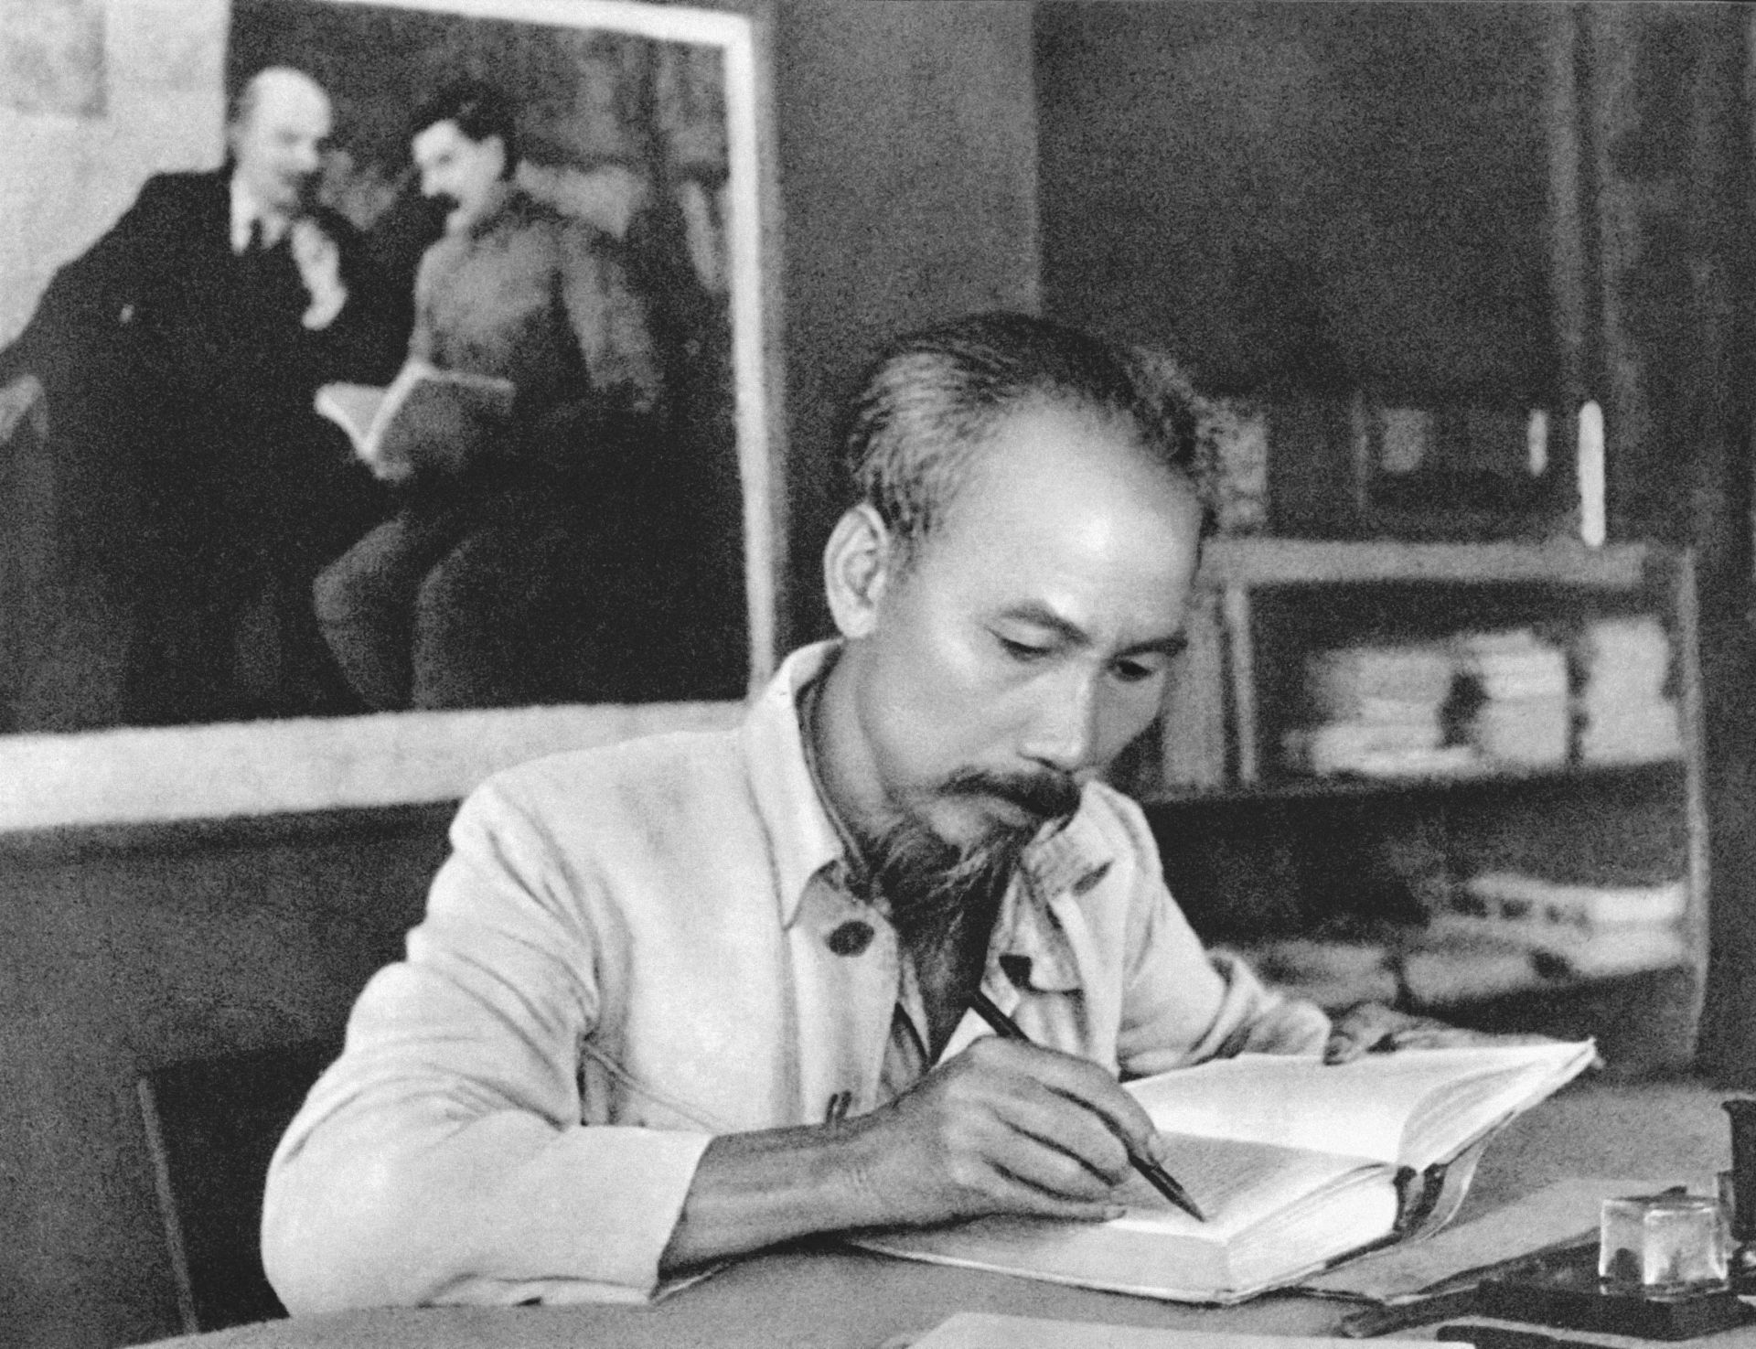
1
Tìm đọc một câu chuyện kể về Bác Hồ
Notes:
Phần này nhiều tài liệu nên người soạn k đưa nhiều dẫn chứng vào ạ

Slide 5
BA CHIẾC BA LÔ
Trong những ngày sống ở Việt Bắc, mỗi lần Bác đi công tác, có hai đồng chí đi cùng. Vì sợ Bác mệt, nên hai đồng chí định mang hộ ba lô cho Bác, nhưng Bác nói:
- Đi đường rừng, leo núi ai mà chẳng mệt, tập trung đồ vật cho một người mang đi thì người đó càng chóng mệt. Cứ phân ra mỗi người mang một ít.
Khi mọi thứ đã được phân ra cho vào 3 ba lô rồi, Bác còn hỏi thêm:
- Các chú đã chia đều rồi chứ?
Hai đồng chí trả lời:
- Thưa Bác, rồi ạ.
Ba người lên đường, qua một chặng, mọi người dừng chân, Bác đến chỗ đồng chí bên cạnh, xách chiếc ba lô lên.
- Tại sao ba lô của chú nặng mà Bác lại nhẹ?
Sau đó, Bác mở cả 3 chiếc ba lô ra xem thì thấy ba lô của Bác nhẹ nhất, chỉ có chăn, màn. Bác không đồng ý và nói:
- Chỉ có lao động thật sự mới đem lại hạnh phúc cho con người.
Hai đồng chí kia lại phải san đều các thứ vào 3 chiếc ba lô.
(Sưu tầm)

Slide 6
BA CHIẾC BA LÔ
Trong những ngày sống ở Việt Bắc, mỗi lần Bác đi công tác, có hai đồng chí đi cùng. Vì sợ Bác mệt, nên hai đồng chí định mang hộ ba lô cho Bác, nhưng Bác nói:
- Đi đường rừng, leo núi ai mà chẳng mệt, tập trung đồ vật cho một người mang đi thì người đó càng chóng mệt. Cứ phân ra mỗi người mang một ít.
Khi mọi thứ đã được phân ra cho vào 3 ba lô rồi, Bác còn hỏi thêm:
- Các chú đã chia đều rồi chứ?
Hai đồng chí trả lời:
- Thưa Bác, rồi ạ.

Slide 7
Ba người lên đường, qua một chặng, mọi người dừng chân, Bác đến chỗ đồng chí bên cạnh, xách chiếc ba lô lên.
- Tại sao ba lô của chú nặng mà Bác lại nhẹ?
Sau đó, Bác mở cả 3 chiếc ba lô ra xem thì thấy ba lô của Bác nhẹ nhất, chỉ có chăn, màn. Bác không đồng ý và nói:
- Chỉ có lao động thật sự mới đem lại hạnh phúc cho con người.
Hai đồng chí kia lại phải san đều các thứ vào 3 chiếc ba lô.
(Sưu tầm)

Slide 8
2
Kể lại câu chuyện đã học. Nói cảm xúc của em sau khi đọc câu chuyện.

Slide 9



NHẬT KÍ ĐỌC SÁCH CỦA EM

Slide 10

Dặn dò
Notes:
Rất mong nhận được phản hồi và góp ý từ Quý Thầy Cô để bộ giáo án ppt được hoàn thiện hơn.
Mọi thông tin phản hồi mong được QTC gửi về:
+ Zalo: 0916.604.268
+ Facebook cá nhân: https://www.facebook.com/nhilinh.phan/
+ Nhóm chia sẻ tài liệu: https://www.facebook.com/groups/443096903751589

Slide 11
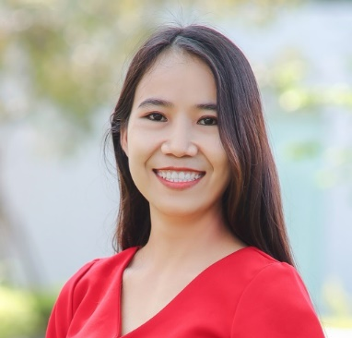
Người soạn : Phan Thị Linh
Năm sinh : 1990
Đơn vị công tác :
LH : 0916.604.268
Thân chào Quý Thầy Cô!
Rất mong nhận được phản hồi và góp ý từ Quý Thầy Cô để bộ giáo án ppt được hoàn thiện hơn.
Mọi thông tin phản hồi mong được QTC gửi về:
+ Zalo: 0916.604.268
+ Facebook cá nhân: https://www.facebook.com/nhilinh.phan/
+ Nhóm chia sẻ tài liệu: https://www.facebook.com/groups/443096903751589
Notes:
Rất mong nhận được phản hồi và góp ý từ Quý Thầy Cô để bộ giáo án ppt được hoàn thiện hơn.
Mọi thông tin phản hồi mong được QTC gửi về:
+ Zalo: 0916.604.268
+ Facebook cá nhân: https://www.facebook.com/nhilinh.phan/
+ Nhóm chia sẻ tài liệu: https://www.facebook.com/groups/443096903751589

